Slide 1
기존 IDS의 한계 · 새 공격과 제한된 라벨
침입 탐지 시스템 (IDS) · 통신 기록의 특징으로 정상·공격 유형을 구분하는 시스템
운영 시작 시 확보한 공격 라벨만으로
이후 등장하는 공격까지 대응하기 어려운 문제
입력의 변화
제한된 공격 라벨
오탐과 갱신 부담
네트워크·서비스·공격의 다양성
학습 시점과 다른 트래픽의 등장
새 공격 조사 후 확보하는 사례
충분한 학습 자료 확보의 어려움
정상 트래픽에 대한 잘못된 경보
새 사례 반영에 필요한 추가 계산
고정된 클래스의 한 번의 점수에 더해, 새 라벨을 반영한 뒤의 탐지 품질과 비용 확인
Sommer · Paxson, Outside the Closed World: On Using Machine Learning
for Network Intrusion Detection, IEEE S&P 2010 · 학습 자료 부족·입력 변동성·오류 비용
연구 문제 · 소수의 신규 공격 사례를 기존 탐지기에 반영하는 방법
01 문제
1
Notes:
발표 설명
운영을 시작할 때 없었던 공격의 라벨 사례가 나중에 소량 확보되는 상황을 다룹니다. 기존 정상과 공격을 계속 구분하면서 새 사례를 반영해야 합니다. 자료 부족과 입력 변화를 이 갱신 상황에서 살펴보겠습니다.
근거와 해석 범위
IDS를 먼저 정의한다. 선행연구는 주로 anomaly-based IDS의 운영상 어려움을 논의했으며 XGB나 TabPFN의 직접 비교가 아니다. 새 공격 라벨 확보 이후의 갱신을 본 연구 문제로 구체화한다. 신규 공격을 라벨 확보 전에 탐지했다는 주장은 하지 않는다. https://www.icir.org/robin/papers/oakland10-ml.pdf

Slide 2
공격 수집 순서를 활용한 단계별 탐지기 갱신
CSE-CIC-IDS2018 · AWS 시험망에서 정상 동작과 계획된 공격을 실행·수집
CSE · UNB CIC, CSE-CIC-IDS2018 on AWS, 2018 · 공식 공격 수집 일정
2/14
2/15·16
2/20·21
2/22·23
2/28·3/1
3/2
Brute force
DoS
DDoS
Web attacks
Infiltration
Bot
공격 수집 순서를 따라 신규 공격 유형을 단계별로 도입하고,
같은 train에서 공격별 라벨 사례(n개)를 선택해 탐지기를 순차 갱신
비교 항목 · 갱신 후 탐지 품질 / 기존 클래스 성능 변화 / 갱신에 걸린 시간
유형별 사례는 seed로 추출 · ToN-IoT는 자체 train과 별도 공격 도입 단계로 독립 평가
신규 공격의 라벨 사례를 소량씩 제공하고 갱신 후의 품질과 비용 비교
01 문제
2
Notes:
발표 설명
CIC에서는 날짜별로 서로 다른 공격을 실행해 수집했습니다. 이 공격 수집 순서를 따라 신규 공격 유형을 단계별로 도입하고, 각 유형의 train에서 n개의 라벨 사례를 선택해 탐지기를 순차 갱신했습니다. 각 단계의 개별 행은 seed로 추출했으며 timestamp순으로 정렬하지 않았습니다. ToN은 자체 자료와 별도 공격 단계로 독립 평가했습니다. 이후 품질과 기존 클래스 변화, 갱신 시간을 비교합니다.
근거와 해석 범위
CIC의 공식 공격 수집 일정에 맞춰 공격 유형의 도입 순서를 구성한다. 각 유형의 train에서 seed에 따라 선택한 n개 라벨 사례를 단계별로 제공한다. 코드의 subset_plans는 유형별 random permutation에서 일부 행을 선택하며 개별 행 timestamp를 정렬하거나 원본 전체 트래픽을 시간순 재생하지 않는다. ToN은 자체 단계 구성으로 독립 평가한다. https://www.unb.ca/cic/datasets/ids-2018.html https://research.unsw.edu.au/projects/toniot-datasets

Slide 3
TabPFN · 표 데이터를 위한 사전학습 Transformer
TabPFN · 합성 표 데이터 과제로 사전학습한 Transformer 기반 예측 모델
사용 모델: v3 · Grinsztajn et al., TabPFN-3: Technical Report, arXiv 2026
Context · 라벨 사례
기존 정상·공격 + 신규 공격
특징과 정답을 함께 입력
TabPFN v3
정상·공격별 확률
사전학습 가중치 고정
context를 참조한 추론
Query · 분류할 통신 기록
특징만 입력 · 정답은 평가에 사용
In-context learning
가중치 추가 학습 없이 · 주어진 라벨 사례를 참조해 query의 정답 예측
채택 가설
소량의 신규 사례로 탐지 품질을 유지하면서 재학습보다 낮은 갱신 비용
이번 비교: IDS 가중치 fine-tuning 미수행 · context 전처리와 캐시 준비에 걸린 시간은 측정
가중치를 고정한 in-context learning · 신규 라벨을 context로 제공해 현재 IDS 문제에 적용
02 접근
3
Notes:
발표 설명
TabPFN은 합성 표 데이터 과제로 사전학습한 Transformer 기반 예측 모델입니다. 이번에는 v3를 사용합니다. 현재 IDS의 특징과 정답이 있는 context 및 분류할 query를 넣으면, 학습된 attention을 통해 사례를 참조해 예측합니다. 가중치 추가 학습을 생략할 수 있다는 점 때문에 검토하며, 적은 라벨에서 품질을 유지하면서 갱신 비용이 낮아지는지는 실험으로 확인합니다.
근거와 해석 범위
모델의 정의부터 설명한다. TabPFN은 합성 표 데이터 과제로 사전학습한 Transformer 기반 모델이다. v3는 열 표현과 행 집계를 거쳐 context와 query 행 표현에 Transformer의 in-context learning을 수행한다. 현재 IDS의 라벨 사례와 query를 입력해 예측한다. 사용상의 가중치 fine-tuning은 별도 과정이며 이번에는 수행하지 않았다. 소량 라벨에서의 품질 유지와 낮은 갱신 비용은 검증할 가설이다. https://arxiv.org/abs/2605.13986

Slide 4
실험 전체 흐름 · 소량 라벨로 탐지기 갱신
① 라벨 확보·보유 · CIC2018 예시
n = 5 · 10 · 20 · 30 · 50 · 100개 / 신규 공격 · 3 seeds
초기 · 1단계 · 1,000개
신규 · 2단계
신규 · 3단계
신규 · 4단계
신규 · 5단계
정상
750개
Brute force
125개
DoS
125개
DDoS
n개
Web attacks
n개
Infiltration
n개
Bot
n개
ToN은 자체 train·공격 단계로 별도 수행 · 상세 배분은 부록
최종
1,000+4n
② 매 단계 갱신
③ 같은 test 평가
누적
지금까지 제공된 사례 모두 보유
XGB
모델 재학습
최종 모델 · 전체 test
버퍼
1,000개
CIC
3,042,473개
기존 삭제 → 신규 n개 전량 편입
TabPFN
context·캐시 갱신
ToN
2,271,723개
삭제 정책 · FIFO / 무작위 / 유사도
각 벤치마크 안에서 독립 평가
사전학습 가중치 고정
④ 비교 항목
탐지 품질
기존 클래스 성능저하
갱신 비용
전체 test · 전체·신규 공격 F1
고정 패널 · 최종 − 초기 F1
2단계 이후 합계 · 추론 제외
같은 보유 정책·같은 사례로 XGB/PFN 비교 · 최종 품질과 기존 성능 변화·갱신 비용 측정
03 평가
4
Notes:
발표 설명
전체 실험 흐름입니다. CIC는 초기 정상 750개, Brute force와 DoS 각각 125개로 시작합니다. 이어 DDoS, Web attacks, Infiltration, Bot을 새 공격 유형으로 도입하고 각 유형에서 n개의 라벨 사례를 제공합니다. 누적은 모두 보유하고, 버퍼는 기존 행을 삭제해 항상 천 개를 유지합니다. 삭제 정책은 FIFO, 무작위, 신규 사례와의 유사도입니다. 같은 사례로 XGB는 매 단계 재학습하고 PFN은 가중치를 고정한 채 context와 캐시를 갱신합니다. 마지막 모델을 각 벤치마크의 동일한 전체 test에서 평가하고, 각 단계의 고정 패널로 기존 성능을 진단합니다. 품질, 기존 클래스 성능저하, 후속 갱신 비용을 구분해 비교합니다. ToN도 자체 train과 별도 공격 단계에서 독립 수행합니다.
근거와 해석 범위
CIC 초기 정상750/Brute force125/DoS125와 신규DDoS,Web attacks,Infiltration,Bot을 단계별 서로 다른 색으로 구분한다. 블록은 클래스 구성 도식이며 폭이 클래스 수량이나 비율을 뜻하지 않는다. 누적은 매단계 지금까지 사례 전부를 쓰며 1,000+4n은 마지막 CIC 단계의 값이다. 버퍼는 각단계 보유한 기존 사례 중 n개를 FIFO,무작위,유사도 정책으로 삭제하고 신규n개를 모두 넣어1000개를 유지한다. 이후에는 이전 신규클래스도 삭제대상이며 기존클래스별 최소1개를 보존한다. 같은 정책의 같은 단계 행ID와순서를XGB/PFN에일치시킨다. XGB는매단계새모델을학습하고PFN은context와cache를준비하며가중치FT는없다. 두모델은각벤치마크의동일고정test에서최종평가한다. CIC3042473개,ToN2271723개이며train/context에들어가지않는다. ToN은자체초기정상750/Scanning125/DoS125와7개신규클래스를독립적으로도입한다. 기존클래스유지는동일초기클래스패널최종−초기F1이며패널은클래스당최대2000개다. 갱신시간은2단계이후사례선택/삭제+모델구성+fit/cache합계이고초기준비및모든추론을제외한다.

Slide 5
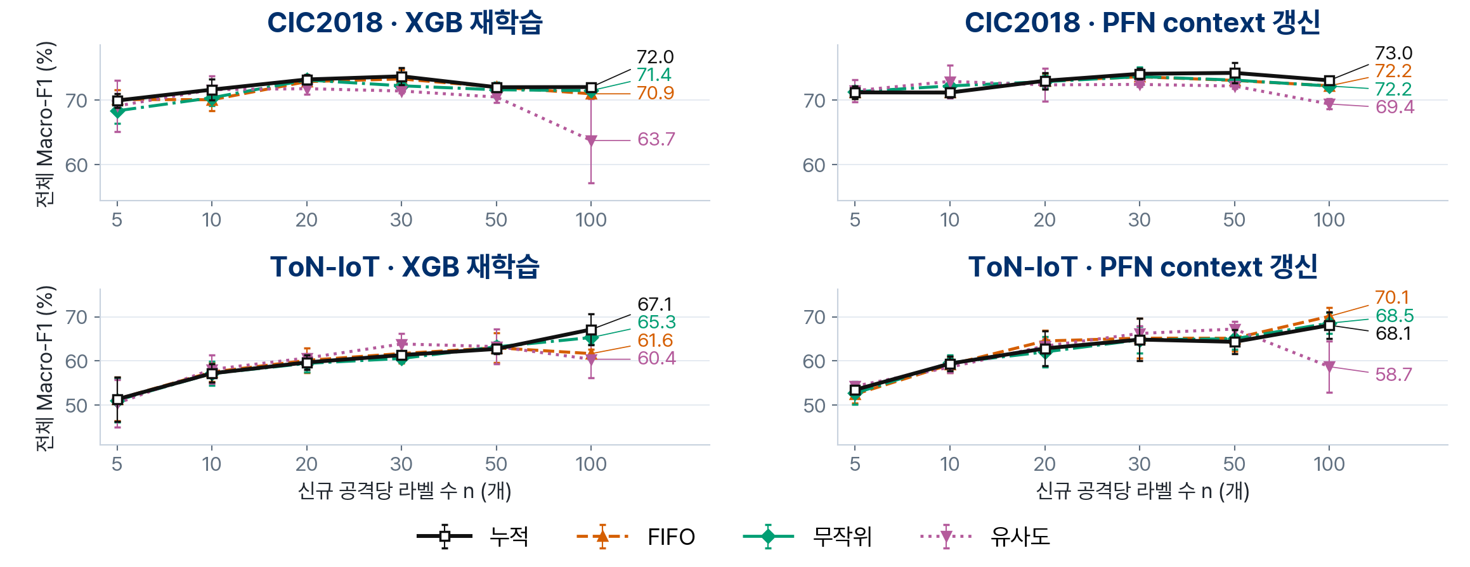
결과 · 전체 클래스의 최종 분류 성능
최종 모델 · 전체 고정 test · 모든 클래스 F1의 산술평균
평균 ± 표준편차 · seed 43·44·45 · 같은 데이터셋의 두 패널은 같은 축 · 우측 숫자: n=100
같은 사례에서 모델 차이 비교 / 같은 모델에서 누적·버퍼 정책 차이 비교
04 결과
5
Notes:
발표 설명
먼저 전체 test에서 마지막 모델의 Macro-F1을 확인합니다. XGB가 왼쪽, PFN이 오른쪽이고 같은 데이터셋의 축을 맞췄습니다. 선 색은 보유 정책이며 오차막대는 세 seed의 표준편차입니다. 우측 숫자는 모든 정책의 백 개 조건 평균입니다.
근거와 해석 범위
CIC7개와ToN10개클래스를동일비중으로평균한다. 전체test는CIC3042473,ToN2271723이며단계별예측을합치지않는다. XGB와PFN을분리한패널이지만데이터셋별y축은일치한다. 오차막대는고정분할에서3seed표본표준편차이며신뢰구간이나동등성검정이아니다. 우측은모든정책의n100평균이며최적조건으로선택한값이아니다.

Slide 6
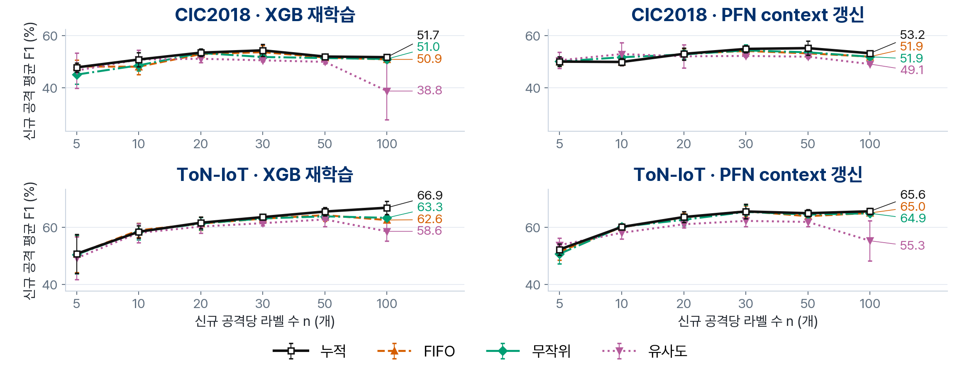
결과 · 신규 공격 라벨 수에 따른 탐지 품질
최종 모델 · 전체 test에서 계산한 신규 공격 클래스별 F1의 산술평균
CIC 4개 · ToN 7개 신규 공격 · 정상·초기 공격에서 발생한 오탐도 F1에 포함 · 3 seed 평균 ± 표준편차
적은 라벨로 반영되는 정도와 클래스별 실패를 함께 확인
04 결과
6
Notes:
발표 설명
같은 최종 예측에서 신규 공격 클래스의 F1만 골라 평균합니다. 정상과 초기 공격은 평균 항목에서 빠지지만 그 행에서 새 공격으로 오분류한 경우는 해당 공격의 F1에 반영됩니다. 단계 점수를 평균한 값이 아닙니다.
근거와 해석 범위
같은최종전체test혼동행렬에서초기이후공격F1만평균한다. 단계평균아님. CIC신규는ddos,web_attacks,infiltration,bot이고ToN은ddos,injection,password,xss,backdoor,ransomware,mitm이다. 초기정상공격은평균항목에서제외하지만그행에서신규로오분류한FP는해당F1에포함한다. 신규그룹은test희소클래스그룹과다르다. XGB고정버퍼도같은행을사용한다.

Slide 7
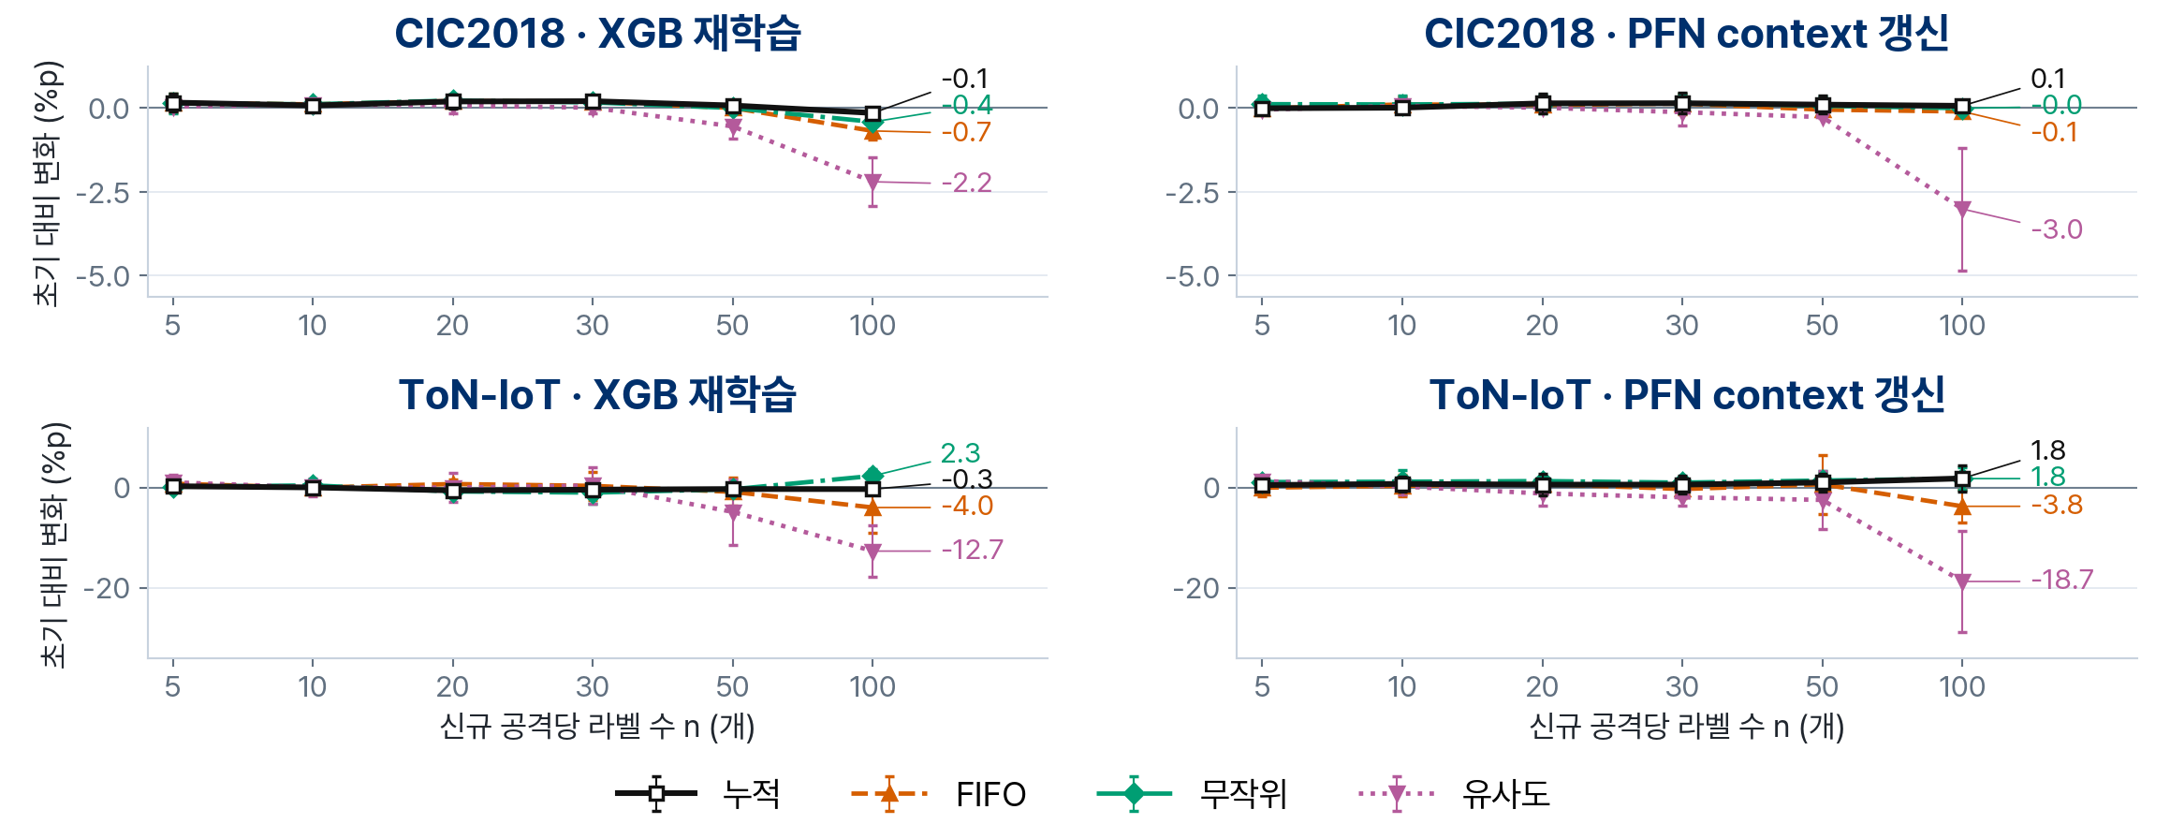
결과 · 갱신 이후 초기 클래스 성능 변화
초기 정상·공격 2종의 같은 평가 표본 · 최종 − 초기 Macro-F1 (%p)
클래스당 최대 2,000개 고정 test 표본 · 0 아래는 초기보다 성능 하락 · 3 seed 평균 ± 표준편차
신규 클래스 평균과 별도로 확인하는 기존 클래스 유지 · 전체 test와 구분된 진단
04 결과
7
Notes:
발표 설명
유지는 초기 세 클래스에 해당하는 고정 평가 행에서 최종과 초기 점수의 차이로 확인합니다. 전체 test F1과 다른 진단입니다. 최종 전체 점수만 보면 드러나지 않는 기존 클래스 변화를 살펴봅니다.
근거와 해석 범위
초기3개클래스행만의고정패널F1이다. 이후공격에서초기클래스로향하는FP는포함하지않으므로전체testF1과다른모집단이다. 전체현재클래스joint오탐및직전클래스유지진단은원시결과에별도보존했다. 전체testF1상승과이진단하락은동시에가능하다. 미래클래스query특징을포함할수있는고정query구성으로오프라인진단하고정답은학습하지않는다.

Slide 8
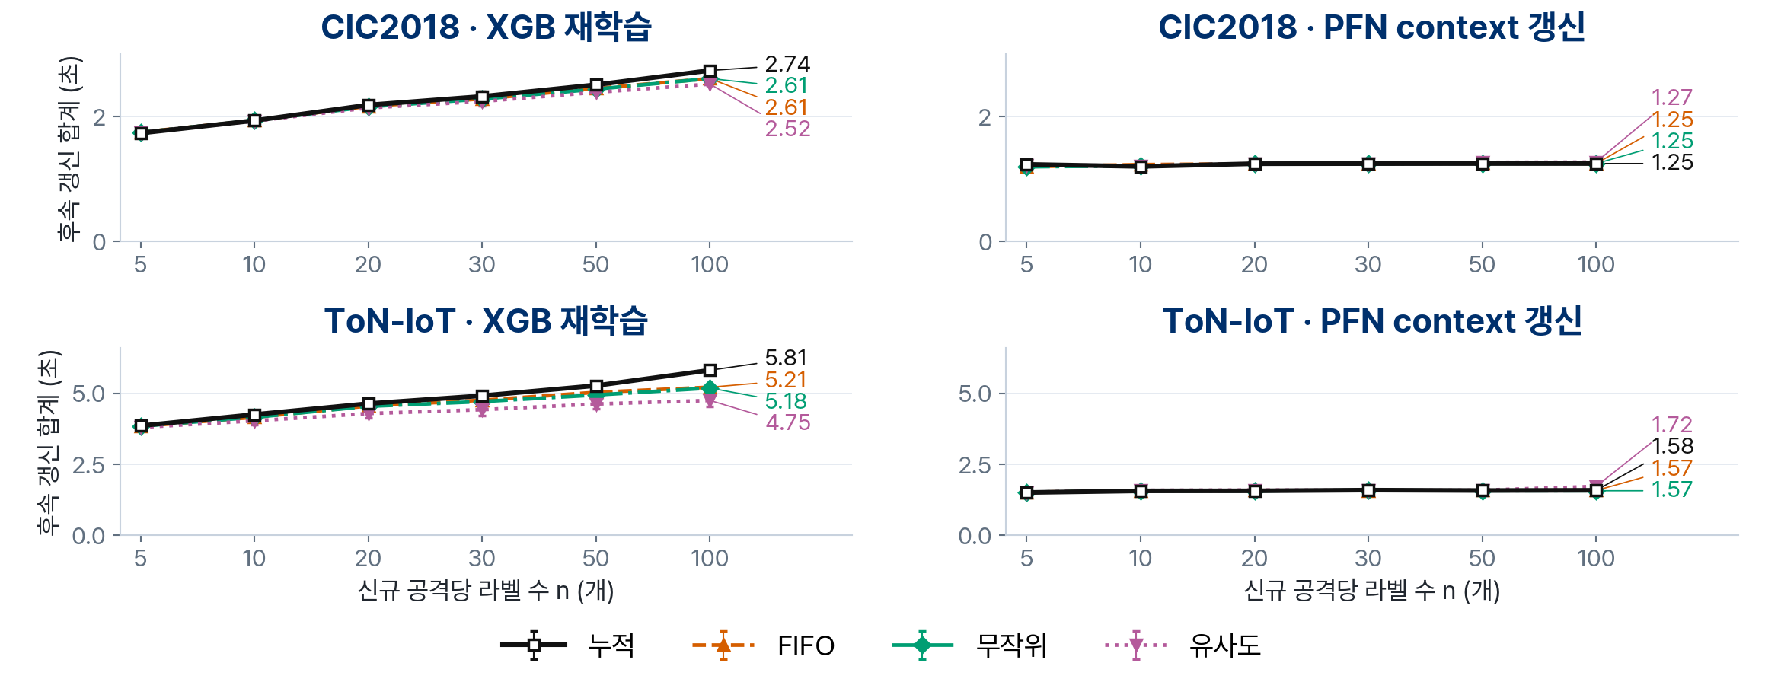
결과 · 같은 사례를 반영하는 후속 갱신 비용
2단계 이후 갱신 시간 합계 · 초기 준비와 모든 추론 제외
사례 선택·삭제 + XGB 재학습 또는 PFN 전처리·캐시 준비 · 같은 장비, 별도 실행 · 3 seed 평균 ± 표준편차
가중치 학습 생략 효과를 실제 준비 시간으로 평가 · 작은 context 범위의 측정값
04 결과
8
Notes:
발표 설명
초기 준비와 모든 추론을 제외하고, 두 번째 단계부터 사례 선택과 삭제 및 모델 갱신 시간을 합했습니다. XGB 버퍼도 모든 단계에서 재학습했습니다. 기존 PFN과 새 XGB는 같은 장비에서 다른 세션에 측정한 값입니다.
근거와 해석 범위
기존EXP84의PFN및누적XGB시간과새EXP85버퍼XGB시간을비교하며실행세션이다르다. 모두같은장비설정및동일시간범위이며GPU동기화로측정했다. PFN은재실행하지않았고XGB는정책별삭제계산을실행해시간을다시측정했다. 초기준비,모든추론,체크포인트와검증은제외한다. 전체test는마지막에만평가한다. 서로다른데이터셋은단계수도다르다. 이그림의비용차이를전체운영비용으로해석하지않는다.

Slide 9
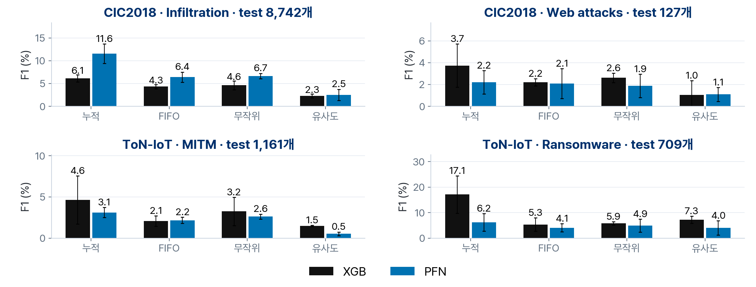
결과 해석 · 같은 버퍼에서도 남는 희소 공격 오류
n = 100 · test에서 가장 희소한 공격 2종씩 · 3 seed 평균 ± 표준편차
ToN Ransomware · PFN 무작위 평균 재현율 96.7% / 정밀도 2.5% · 다음 분석: 오탐의 출처와 보정 효과
낮은 F1의 원인 분리 · 사례 삭제 효과와 모델의 오탐 문제를 구분해 개선
04 결과
9
Notes:
발표 설명
마지막으로 test에서 가장 희소한 공격 두 종류씩을 확인합니다. 같은 버퍼에서도 모델별 오탐과 탐지의 차이가 남습니다. 삭제하지 않은 PFN 누적의 낮은 F1까지 버퍼 탓으로 돌릴 수는 없습니다. 다음 개선은 오탐의 출처와 클래스 구성, 모델의 분리 능력을 구분하는 분석에 연결합니다.
근거와 해석 범위
각데이터셋test에서가장희소한공격2종을support내림차순으로제시한다. n100은스윕상한진단예시이며모든n의클래스별결과는보고서에보존한다. XGB/PFN같은버퍼조건으로비교한다. PFN누적에서도낮은tailF1이남으므로버퍼삭제만으로원인을단정하지않는다. 높은재현율과낮은정밀도를구분하여정상에서발생한오탐,클래스비율변화및모델분리능력을분석한다. 가중치적응이나보정효과는아직입증하지않았다.

Slide 10
부록 · 데이터 출처와 사례 선택
각 벤치마크 안에서 train의 행을 선택 · CIC와 ToN 사이의 행 결합 없음
정제 후 train / test 분리
Train → 초기 1,000개 + 신규 공격당 n개 선택
CIC2018
상충 라벨 제거
학습·평가 행 분리
수집 벤치마크
Test → 고정 3,042,473개 · 학습/context에 미사용
정제 후 train / test 분리
Train → 초기 1,000개 + 신규 공격당 n개 선택
ToN-IoT
상충 라벨 제거
학습·평가 행 분리
수집 벤치마크
Test → 고정 2,271,723개 · 학습/context에 미사용
제공 사례 · 같은 train에서 단계별로 선택한 라벨 사례 / 별도 출처의 데이터셋 생성 없음
실제 사용 사례 · 누적은 지금까지 제공한 전부 / 버퍼는 삭제 후 남긴 사례와 신규 사례 1,000개
수집된 특징 행을 선택한 라벨 제공 실험 · 새로운 특징 행의 합성 없음
부록
10
Notes:
청중이 말한 원본 A는 각 출처 벤치마크이고 현재 B는 그 train에서 해당 단계까지 제공한 사례 집합이다. 별도의 출처 B를 생성하거나 A의 공격을 다른 데이터셋에 붙이지 않는다. CIC에서 CIC train/test를, ToN에서 ToN train/test를 각각 사용한다. 두 벤치마크는 시험망 수집 자료다. 행 ID는 분리되어 있으나 동일 특징 벡터가 남을 수 있으므로 완전한 특징 중복 제거를 주장하지 않는다. 기존 중복 특징 제외 진단은 별도 결과에 저장되어 있다. https://www.unb.ca/cic/datasets/ids-2018.html https://research.unsw.edu.au/projects/toniot-datasets

Slide 11
부록 · 단계별 공급량과 실제 보유량
n = 5 · 10 · 20 · 30 · 50 · 100개 / 신규 공격 클래스 · seed 43·44·45
n은 확보 가능한 라벨 수의 실험 조건 · 하루 공격량이나 최적 표본 수를 뜻하지 않는 값
CIC2018
ToN-IoT
단계
제공 클래스
제공 수
누적 보유
버퍼
단계
제공 클래스
제공 수
누적 보유
버퍼
1
Benign
Brute force
DoS
750
125
125
1,000
1,000
1
Benign
DoS
Scanning
750
125
125
1,000
1,000
2
DDoS
n
1,000+n
1,000
2
DDoS
Injection
n
n
1,000+2n
1,000
3
Web attacks
n
1,000+2n
1,000
3
Password
n
1,000+3n
1,000
4
Infiltration
n
1,000+3n
1,000
4
XSS
n
1,000+4n
1,000
5
Bot
n
1,000+4n
1,000
5
Backdoor
Ransomware
n
n
1,000+6n
1,000
6
MITM
n
1,000+7n
1,000
제공 수는 클래스당 사례 수 · 누적·버퍼 모두 XGB/PFN 공통 · 표의 보유량은 매 단계 실제 사용 행 수
같은 신규 사례 전량 반영 · 누적 보유량 증가와 1,000개 버퍼 유지 비교
부록
11
Notes:
초기 benign 750, 공격 2종 각125는 통제 조건이며 운영 분포나 최적값이라고 주장하지 않는다. 단계는 원본의 공격 등장 순서를 참고한 라벨 공개 순서이고 raw timestamp replay가 아니다. n=100은 6개 조건 중 상한이며 대표 최적값이 아니다. 각 단계에서 누적 보유량과 버퍼 실제 크기를 별도 열로 표시한다. 클래스별 표본 동일 조건에서도 단계별 새 클래스 수에 따라 신규 총량이 달라진다.

Slide 12
부록 · 버퍼 교체에 따른 클래스 구성 변화
예시 · ToN 최종 단계, 신규 공격당 100개, seed 43 · 각 막대는 실제 보유 행 수
정상
초기 공격 2종
이후 신규 공격 7종
초기
750
250
1,000개
누적
750
250
700
1,700개
FIFO
224
76
700
1,000개
무작위
351
112
537
1,000개
유사도
373
148
479
1,000개
정상 비율 · 초기 75.0% → 누적 44.1% / FIFO 22.4% / 무작위 35.1% / 유사도 37.3%
삭제 기준 · FIFO: 먼저 확보한 행 / 무작위: 임의의 행 / 유사도: 신규와 가까운 행 · 클래스별 최소 1개 보존
버퍼는 표본 수와 클래스 비율을 함께 변경 · 같은 구성의 XGB 대조군으로 효과 분리
부록
12
Notes:
성능추정치는3seed평균을사용하지만이페이지는실제행구성을이해하기위한seed43예시다. 정상/초기두공격/후속일곱공격으로집계했으며새공격개별클래스수가모두같다는뜻은아니다. ToN FIFO최종은정상224,초기76,신규700;무작위351/112/537;유사도373/148/479. FIFO는오래된네트워크특성을판정하지않고편입순서로삭제한다. 실제운영에서는기존정상공격도계속들어올수있지만본실험은신규공격라벨을추가하는통제조건이다.

Slide 13
부록 · CIC2018 클래스별 성능
n = 100 · 마지막 모델 전체 test · F1 (%)의 3 seed 평균 · 평가 표본 수 내림차순
XGB 재학습
PFN context 갱신
클래스
test 수
누적
FIFO
무작위
유사도
누적
FIFO
무작위
유사도
Benign
2,652,203
98.14
96.74
97.18
91.96
99.35
98.98
99.08
92.01
DDoS
262,680
99.44
99.42
99.23
79.90
99.90
99.89
99.89
97.68
Bot
41,542
97.63
97.58
97.68
72.06
99.24
99.34
99.19
95.15
DoS
39,483
98.92
98.84
98.89
98.97
98.96
98.60
98.40
97.23
Brute force
37,696
99.93
97.53
99.93
99.94
99.97
99.97
99.97
99.97
Infiltration
8,742
6.14
4.32
4.61
2.29
11.56
6.41
6.66
2.50
Web attacks
127
3.74
2.20
2.61
1.03
2.21
2.09
1.88
1.10
같은 정책·같은 seed에서 XGB/PFN의 행 ID 일치 · 전체 n의 수치와 표준편차는 실험 보고서에 수록
부록
13
Notes:
검증된exp85_per_class_summary.csv의3seed평균F1과support를사용한다. n100은설명용상한조건이며최적값이아니다. 왼쪽네정책은XGB,오른쪽네정책은PFN이다. 표준편차와precision/recall은보고서에보존했다.

Slide 14
부록 · ToN-IoT 클래스별 성능
n = 100 · 마지막 모델 전체 test · F1 (%)의 3 seed 평균 · 평가 표본 수 내림차순
XGB 재학습
PFN context 갱신
클래스
test 수
누적
FIFO
무작위
유사도
누적
FIFO
무작위
유사도
Benign
1,474,302
91.98
85.87
90.77
87.48
90.69
89.24
90.81
70.44
XSS
343,854
83.77
82.88
83.12
77.69
83.44
84.89
84.28
76.60
Password
210,951
89.59
87.30
89.37
80.74
89.83
90.05
90.04
80.09
DDoS
103,338
92.01
91.74
90.86
76.92
94.34
94.69
93.18
62.56
Injection
68,891
81.94
69.52
74.17
69.11
83.08
80.08
79.62
65.20
Backdoor
40,030
99.16
99.08
96.80
97.04
99.46
99.38
99.80
98.10
DoS
22,458
73.80
78.28
82.82
89.20
78.96
91.42
84.05
89.95
Scanning
6,029
37.24
14.25
35.91
16.63
51.71
65.05
56.11
39.12
MITM
1,161
4.63
2.08
3.25
1.48
3.12
2.17
2.62
0.54
Ransomware
709
17.11
5.34
5.86
7.25
6.19
4.06
4.94
4.02
같은 정책·같은 seed에서 XGB/PFN의 행 ID 일치 · 전체 n의 수치와 표준편차는 실험 보고서에 수록
부록
14
Notes:
검증된exp85_per_class_summary.csv의3seed평균F1과support를사용한다. n100은설명용상한조건이며최적값이아니다. 왼쪽네정책은XGB,오른쪽네정책은PFN이다. 표준편차와precision/recall은보고서에보존했다.

Slide 15

부록 · TabPFN v3의 기록 표현
1 입력값 표현
통신 기록의 각 값을 벡터로 변환
결측 표시와 context 라벨 정보 반영
2 열의 분포 요약
여러 기록에서 같은 특징을 살펴
그 특징의 분포를 표현
3 한 기록의 특징 통합
여러 열을 행 단위 표현으로 압축
다음 단계에서 사례끼리 비교
부록
15
Notes:
Grinsztajn etal2026 Figure5 원도식. 그림캡션은사용자요청에따라표시하지않는다. 입력연산단계이며IDS가중치학습단계를뜻하지않는다. https://arxiv.org/html/2605.13986v1#S2.SS1

Slide 16
부록 · TabPFN v3의 추론과 fine-tuning
4 Context를 참조한 예측
query가 라벨이 있는 기록을 참조
attention으로 참고 비중 계산
5 라벨을 이용한 확률 출력
context 라벨을 가중합하는 decoder
기존·신규 클래스 사례 모두 필요
별도의 가중치 fine-tuning
라벨 사례를 context와 query로 나눠 query 오차 역전파
이번 실험은 미수행 · context/cache 갱신만 사용
부록
16
Notes:
원문2.2manyclassdecoder는onehotcontextlabel을value로사용한다. context밖의class에대한지도학습다중클래스확률을만들기위해관련label사례가필요하다. FT는별도가중치최적화. 이번실험에서는weightdigest동일성을확인했고FT시간0. https://arxiv.org/html/2605.13986v1#S2.SS1

